Slide 1
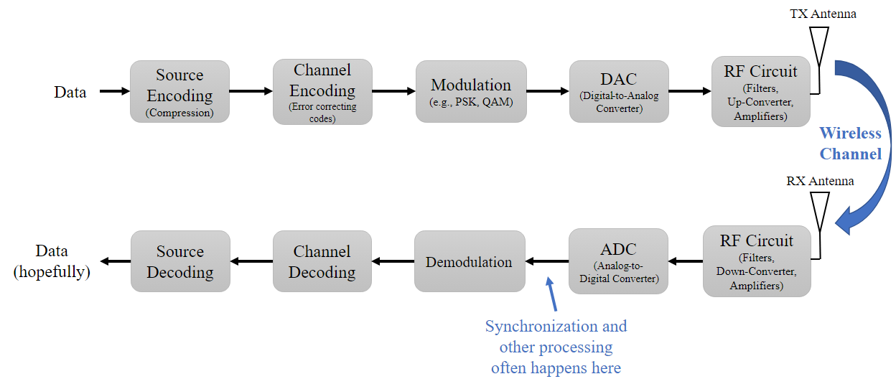
Ứng dụng Python trong mô phỏng các khối trong hệ thống thông tin
Sơ đồ khối một hệ thống thông tin

Slide 2
py -m ensurepip --upgrade
Ứng dụng Python trong Điện tử - Viễn thông
Xử lý tín hiệu
Mô phỏng các khối trong hệ thống viễn thông (lọc, điều chế,…)
Ngoài ra, Python ứng dụng trong: Xử lý ảnh, IoT, lập trình thiết bị di dộng,… (học trong các môn học khác).
=> Trong bài này ứng dụng Python để mô phỏng khối điều chế, bộ lọc,..
Các thư viện quan trọng:
Numpy: https://numpy.org/doc/stable/reference/routines.math.html (đã giới thiệu)
Matplotlib: https://matplotlib.org/stable/tutorials/introductory/pyplot.html (đã giới thiệu)
Scipy: https://docs.scipy.org/doc/scipy/reference/signal.html
Vào Command Prompt
Bước 1 Cài PIP -> gõ: py -m ensurepip --upgrade
hoặc gõ py get-pip.py
Bước 2: Cài numpy hoặc matplotlib
Gõ: pip install numpy
pip install matplotlib
pip install scipy
Notes:
Giải thích về các khối trong hệ thống viễn thông

Slide 3
Spicy.signal
Convolution
B-splines
Filtering
Filter design
Matlab-style IIR filter design
Continuous-time linear systems
Discrete-time linear systems
LTI representations
Waveforms
Window functions
Wavelets
Peak finding
Spectral analysis
Chirp Z-transform and Zoom FFT
https://docs.scipy.org/doc/scipy/reference/signal.html
Notes:
Thư viện signal cung cấp các hàm liên quan đến xử lý tín hiệu trong viễn thông

Slide 4
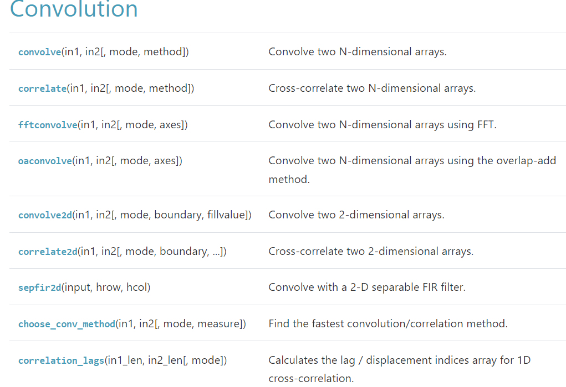
Spicy.signal
https://docs.scipy.org/doc/scipy/reference/signal.html

Slide 5
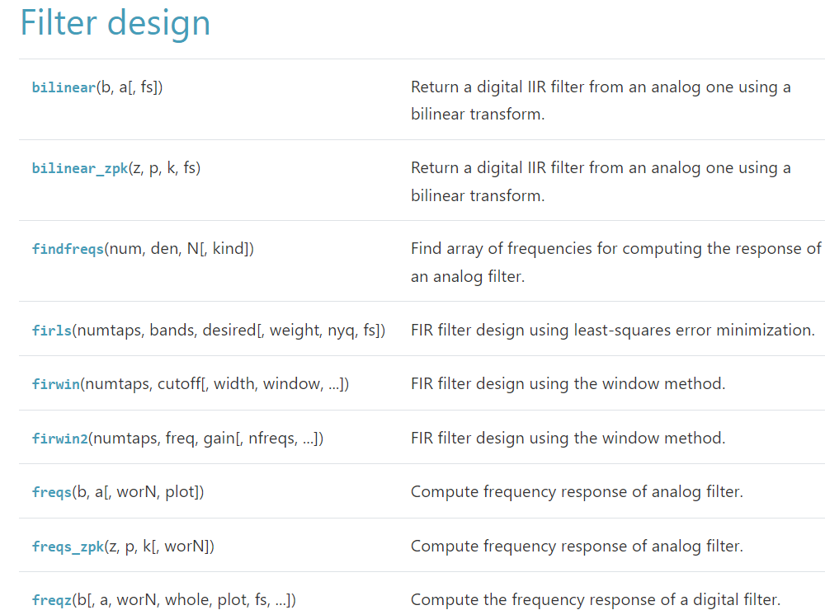
Spicy.signal

Slide 6
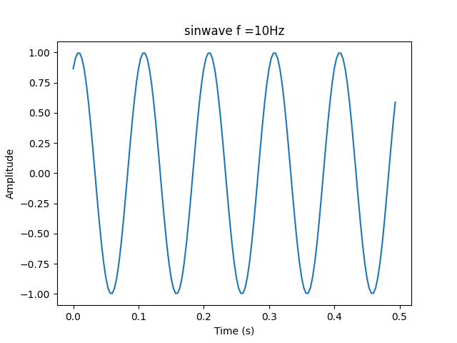

Ứng dụng Python trong xử lý tín hiệu
Tạo một tín hiệu hình sin
Xác định tần số sóng sin f
overSampRate: số lần tần số lấy mẫu lớn hơn tần số tín hiệu
Tần số lấy mẫu fs = overSampRate*f

Slide 7
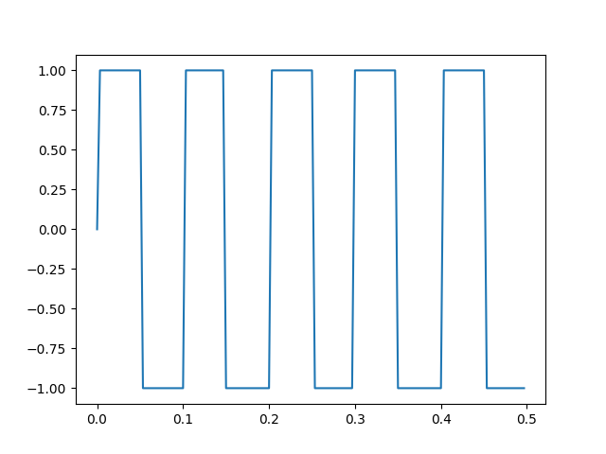
Ứng dụng Python trong xử lý tín hiệu
Tạo một tín hiệu xung vuông

Slide 8
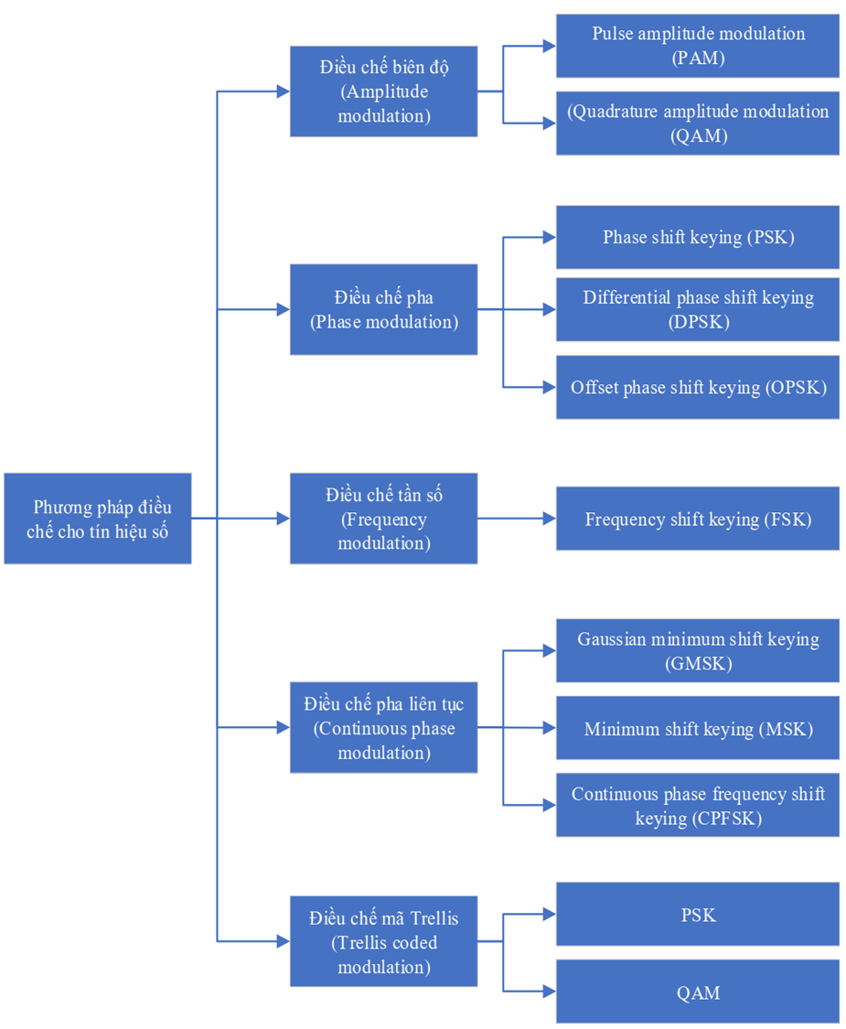
Điều chế
Điều chế là gì?
Phân loại điều chế?
Ví dụ dùng Python để mô phỏng điều chế BPSK
Mục tiêu chính của điều chế là ép càng nhiều dữ liệu vào lượng phổ ít nhất có thể. Về mặt kỹ thuật, chúng ta muốn tối đa hóa "hiệu quả quang phổ" theo đơn vị bit/s/Hz. Truyền nhanh hơn 1 và 0 sẽ làm tăng băng thông tín có nghĩa là nhiều phổ tần hơn được sử dụng.
Phân loại điều chế:
Điều chế tương tự: AM, FM, PM và SSB
Điều chế số: Hình bên
https://pysdr.org/content/digital_modulation.html

Slide 9
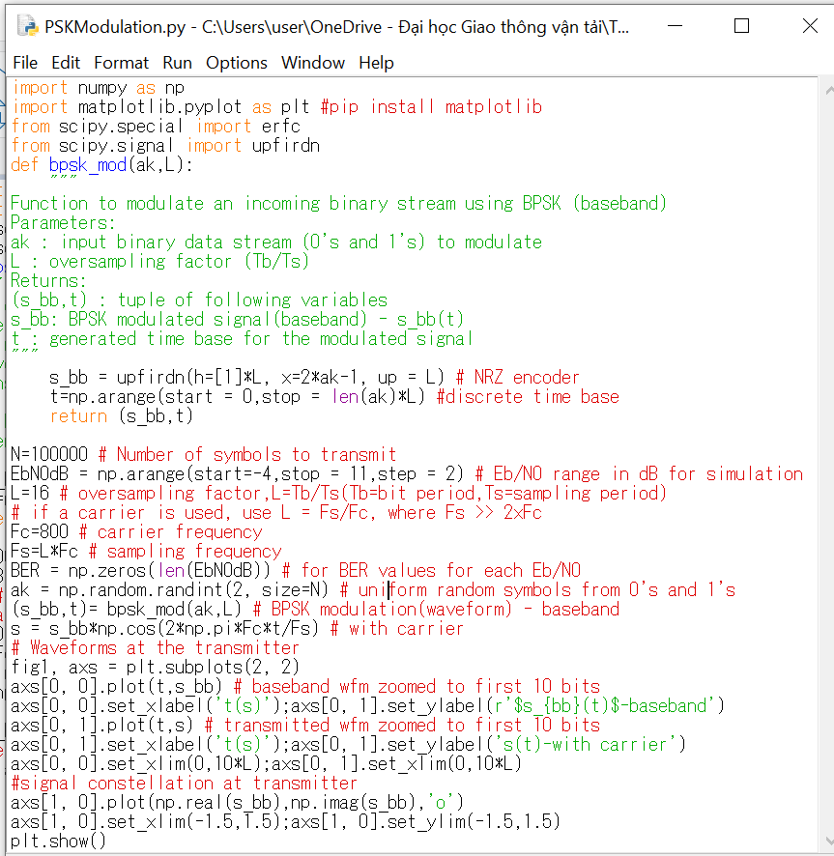
Vì dụ mô phỏng điều chế BPSK

Slide 10
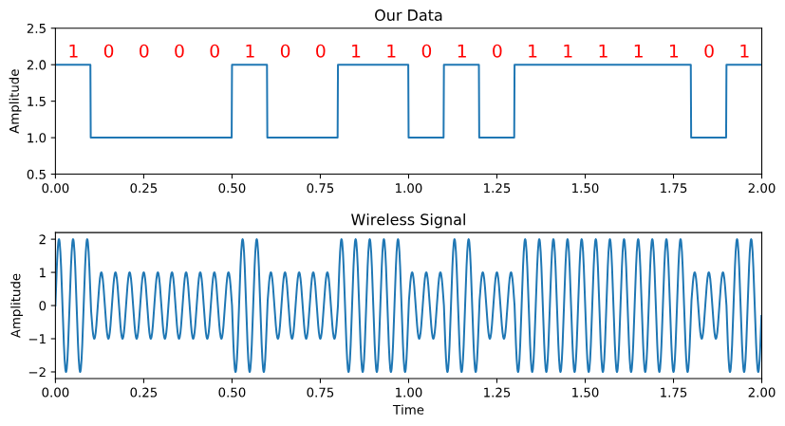
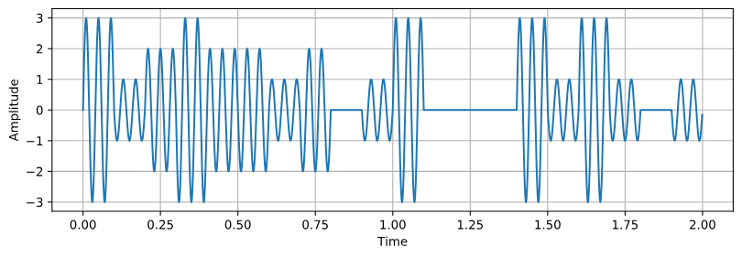
Điều chế M-ASK
Điều chế ASK
Điều chế 4ASK

Slide 11
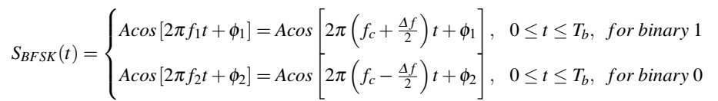
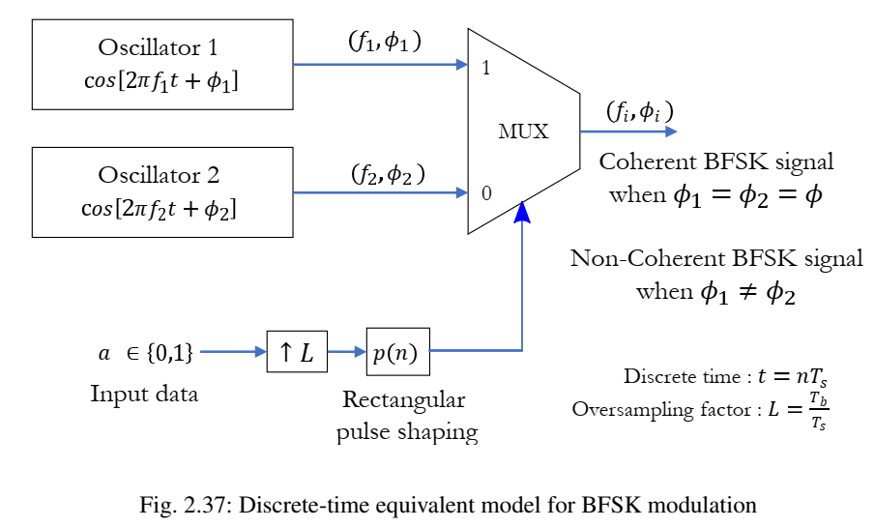
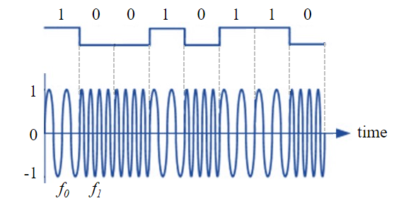
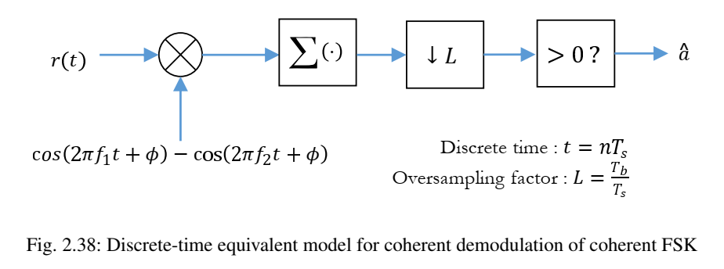
Điều chế M-FSK
FSK

Slide 12
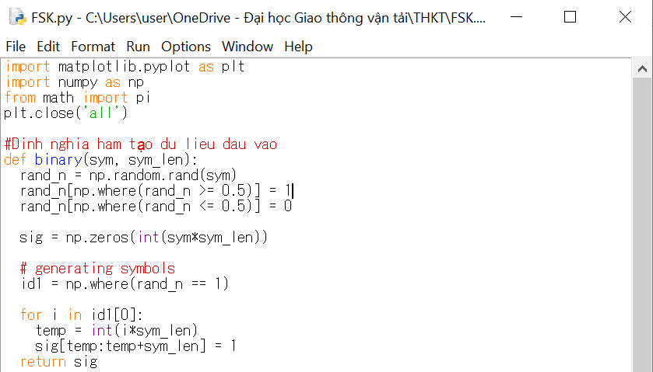
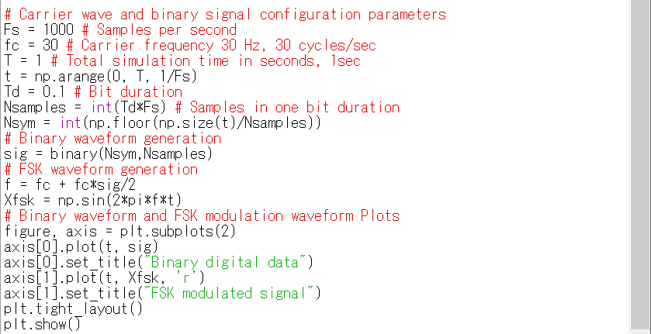
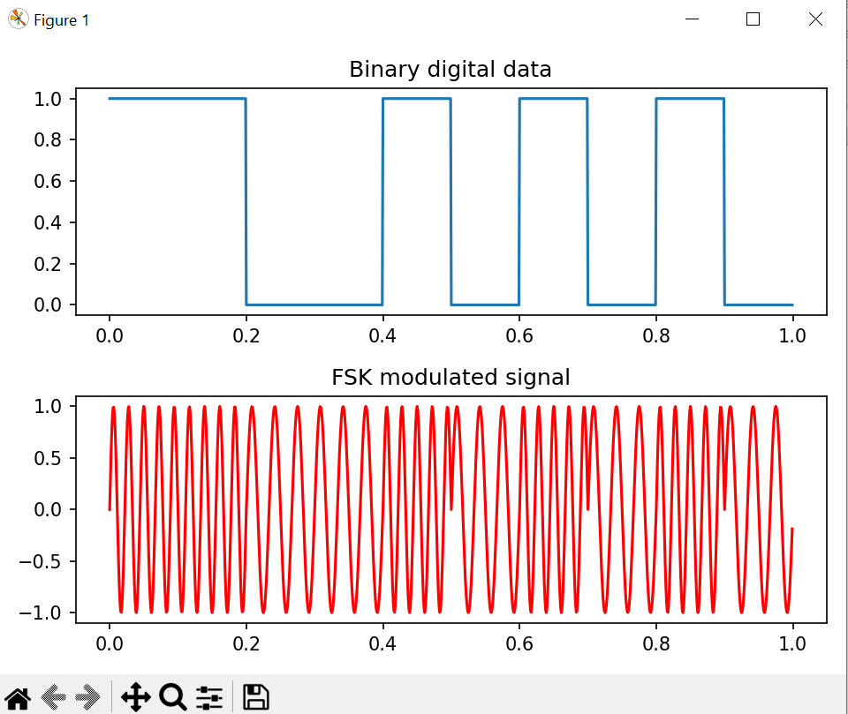
FSK
https://www.jcbrolabs.org/python-codes

Slide 13
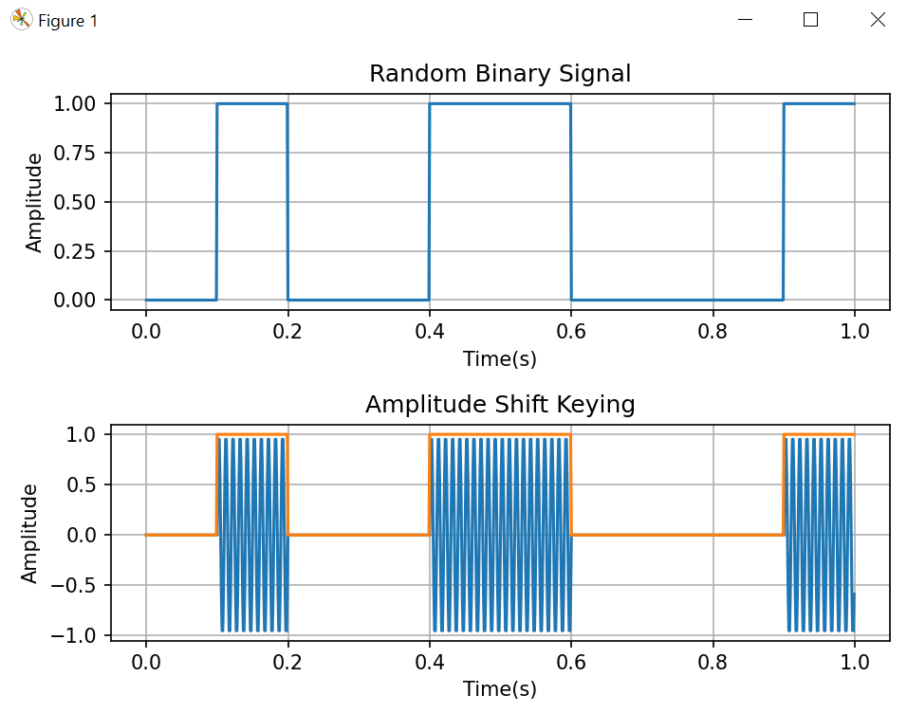
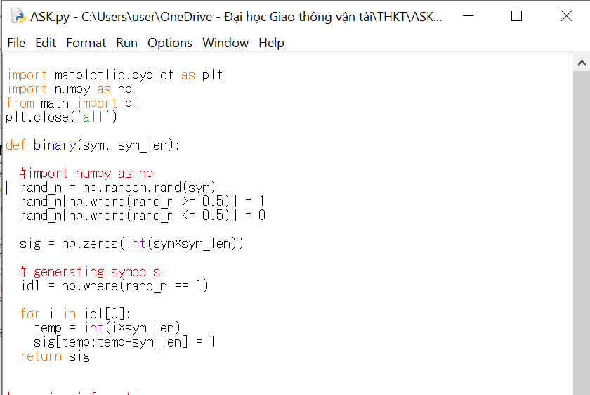
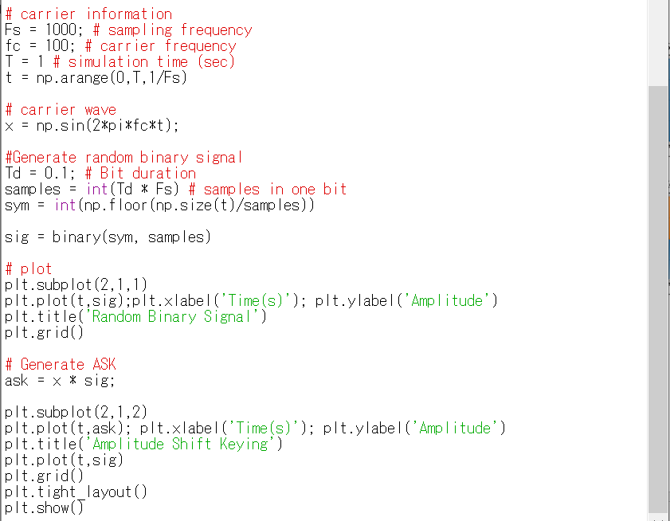
Điều chế M-ASK
https://drive.google.com/file/d/1BinYe1AfMyTIY1wUTBFveIotEC1Q765O/view

Slide 14
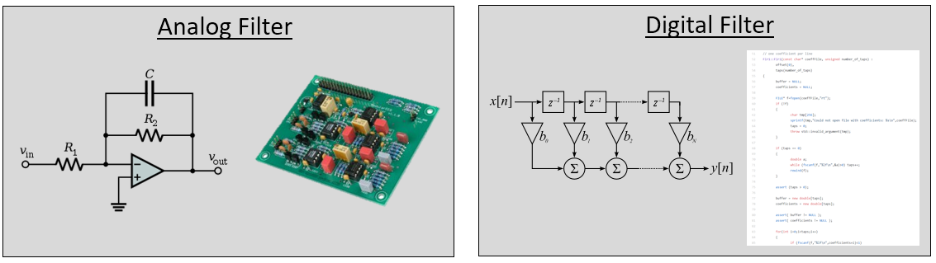
Filter
https://pysdr.org/content/filters.html
Notes:
Phân loại bộ lọc

Slide 15
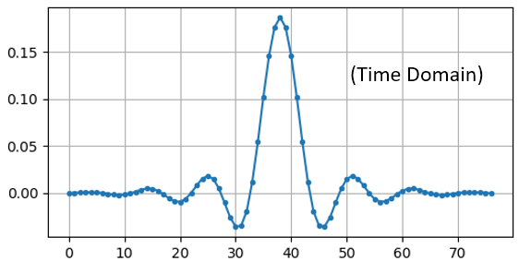
Filter
Low pass filter
Notes:
Thiết kế bộ lọc thông thấp

